Slide 1




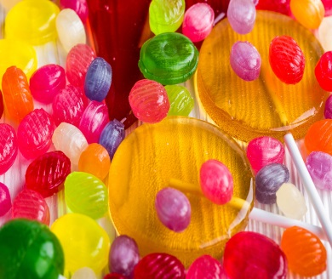


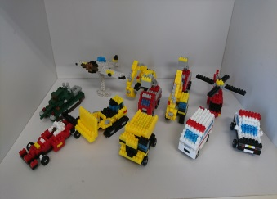
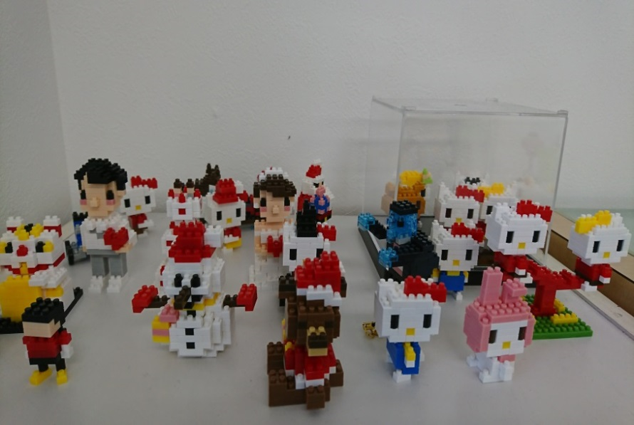
こどもたちあつまれ～!!
キッズワークショップ
2019年5月19日(日)
午前10時から午後2時
場所：グリーンライフ前橋敷島駐車場
ますのつかみどり
すいすい泳いでいるおさかなを
何匹つかまえられるかな？
～つかまえたさかなは持ち帰りできます～
（一人２ひきまで）
１回２００円 １０歳以下無料
★やいたおさかなもあるよ★
おかしつかみどり
たくさんつかんでね
きがえやタオルをもってきてね
金魚すくい
おさかなよりかんたん??
わたがしやポップコーン
つくってます!!
・保護者の方も一緒にお楽しみ下さい。
・当日は汚れても良い服装でご来場ください。
プチブロックで
いろいろつくってみよう
ちいさなプチブロックでどうぶつや
キティちゃんなどいろいろつくってみよう
～しょくいんがせんせいです～
つくったさくひんは持ち帰りできます
お問い合わせ
住宅型有料老人ホーム/デイサービス
グリーンライフ前橋敷島
☎027-219-0740
住所：前橋市上小出町3-2-9

